Slide 1
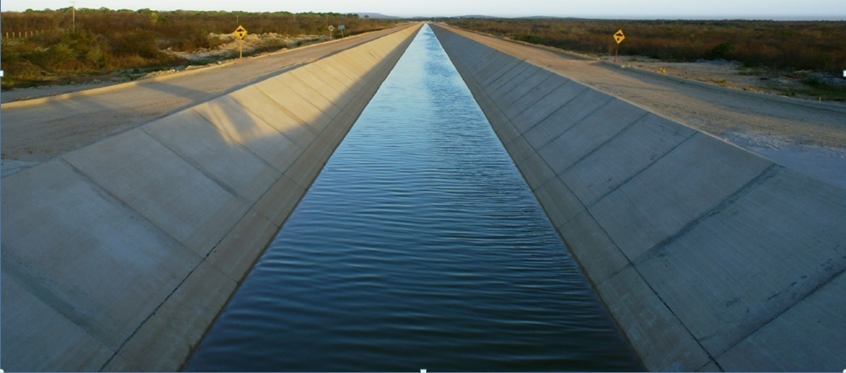
SITUAÇÃO DO ABASTECIMENTO DE ÁGUA DAS SEDES MUNICIPAIS DO ESTADO DO CEARÁ
Relator: Gianni Lima (COGERH)
Colaboração:
Helder Cortez (CAGECE)
Lúcio Sampaio (CAGECE)
Gerências Regionais (COGERH)
Unidades Negócio (CAGECE)
Elano Joca (COGERH)
Bruno Rebouças (COGERH)
Disney paulino (COGERH))
André Cunha (SOHIDRA)
Ana Araújo (COGERH)
Comitê de Monitoramento das Ações de Convivência com o Semiárido/CE
Fortaleza, 26 de julho de 2018
Notes:
1

Slide 2
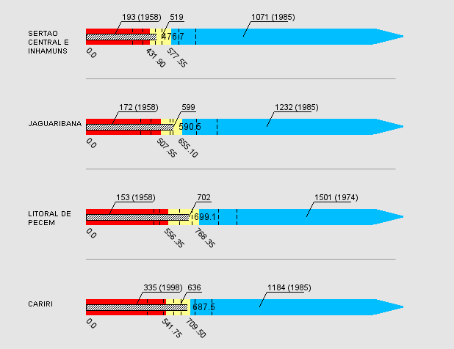
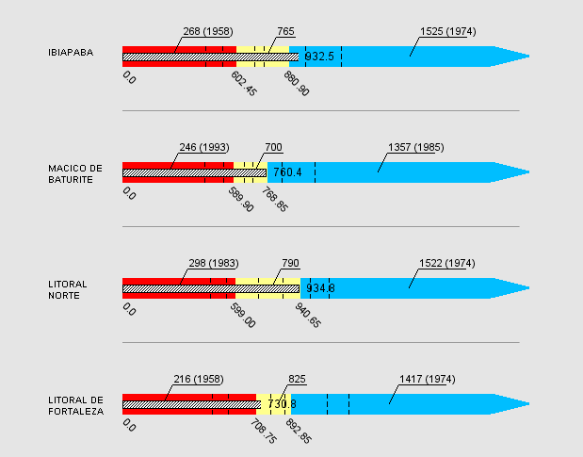
RESUMO DA PRECIPITAÇÕES OBSERVADAS ENTRE FEV E MAI/2018 POR REGIÕES CLIMATOLÓGICAS
Notes:
2

Slide 3
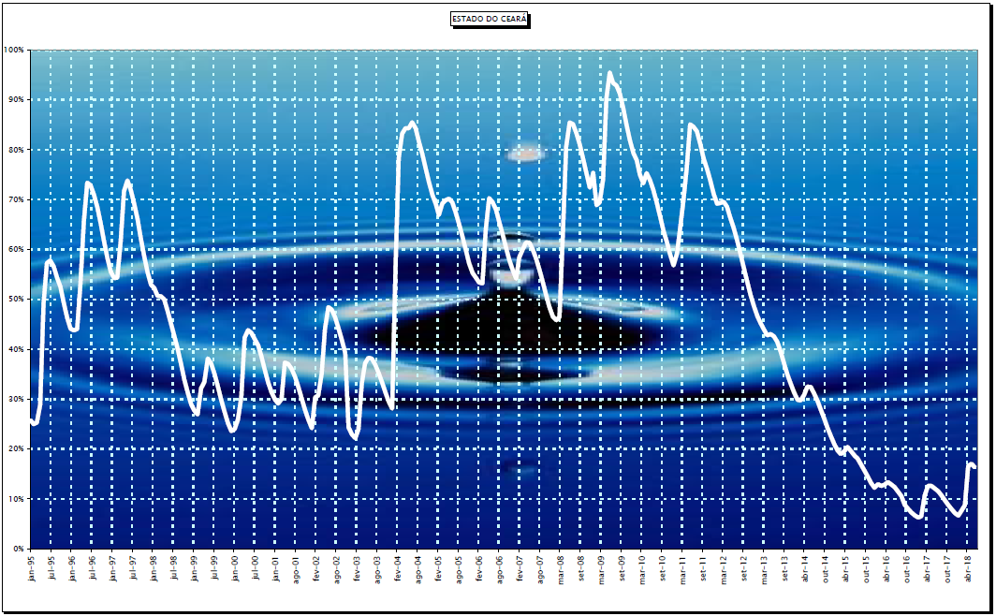
Evolução do Volume Armazenado nos Reservatórios Monitorados pela COGERH (jan/1995 – jul/2018)
Notes:
3

Slide 4
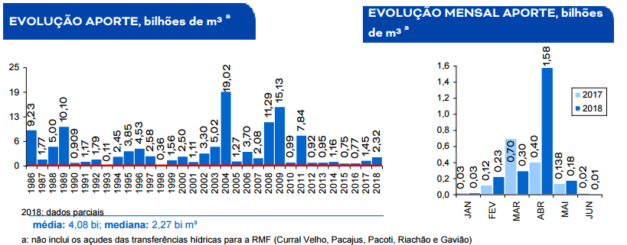
Histórico do Aporte Hídrico dos Açudes
Gerenciados pela COGERH 14/06/18
Notes:
4

Slide 5
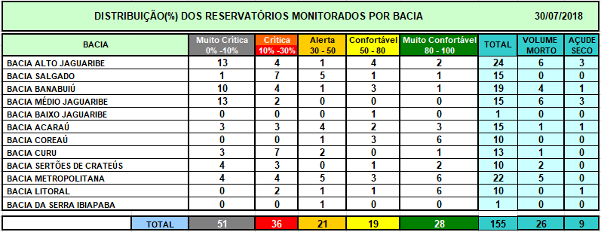
Histórico do Aporte Hídrico dos Açudes
Gerenciados pela COGERH Jul/18
Notes:
5

Slide 6
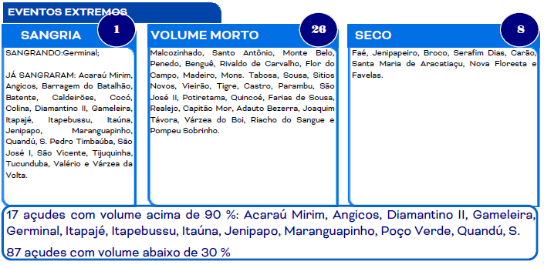
Reservatórios em Condições Extremas de Reserva (Máxima e Mpinima) Jul/2018
Notes:
6

Slide 7
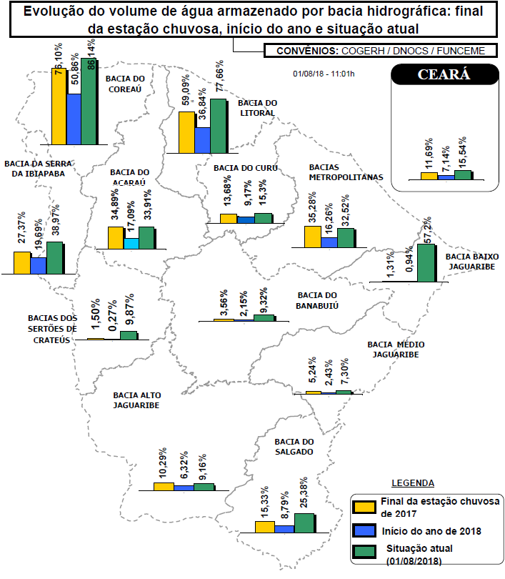
Notes:
7

Slide 8
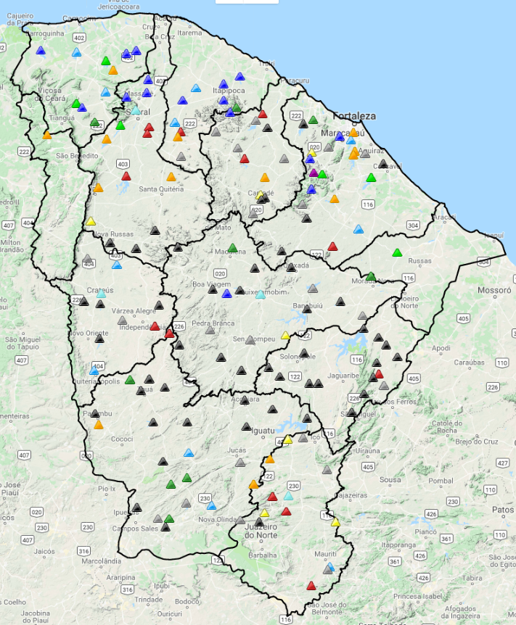
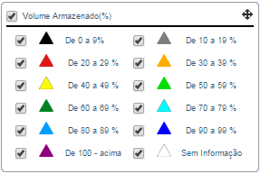
Percentual de armazenamento por reservatório (Jul/18)
PORTAL HIDRO
www.hidro.ce.gov.br
Acesso em 20/07/2016
FONTE: COGERH 05/03/2018
Notes:
8

Slide 9
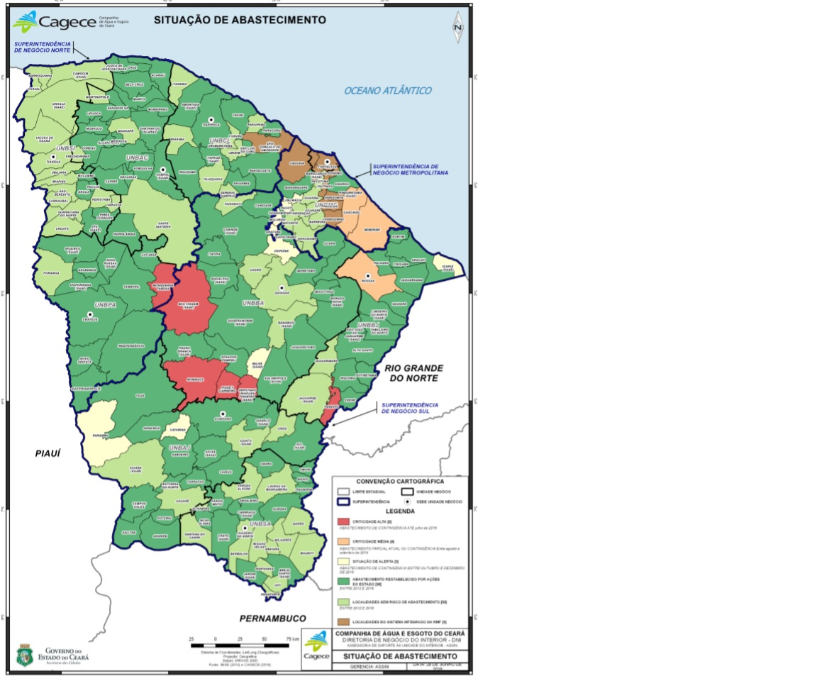
MAPA DA SITUAÇÃO DE ABASTECIMENTO
DAS SEDES MUNICIPAIS Jul-2018
LEGENDA
Manancial crítico atualmente ou até ago/18
Manancial crítico entre set-out/18
Manancial crítico entre nov-dez/18
Localidade com abastecimento normal em 2018
Sedes Municipais
Notes:
9

Slide 10
RESUMO DA SITUAÇÃO DE ABASTECIMENTO DAS SEDES MUNICIPAIS EM 26/JUL/2018
CRÍTICIDADE ALTA: MANANCIAL PRINCIPAL EM COLAPSO ATUAL OU ATÉ 31/AGO/2018
LOCALIDADES COM ABASTECIMENTO NORMALIZADO ATÉ O FINAL DE 2018
1. BOA VIAGEM (AGO, 0,09 )
2. DEP. IRAPUAN PINHEIRO (JUL 0,15*)
3. MOMBAÇA (atual 0,0 )
4. MONSENHOR TABOSA (atual 0,01)
5. PEREIRO (JUL 0,07*)
1. ACARAÚ
2. ALTO SANTO
3. ARACATI
4. ARARIPE
5. BAIXIO
6. CAMPOS SALES
7. CATUNDA
8. CAPISTRANO
9. CARIÚS
10. CRATEÚS
11. ERERÊ
12. FORTIM
13. GRANJEIRO
14. IBARETAMA
15. ICÓ
16. IPAPORANGA
17. INDEPENDÊNCIA
18. IPAUMIRIM
19. IRACEMA
20. ITAPIÚNA
21. JAGUARUANA
22. JUCÁS
23. LIMOEIRO DO NORTE
24. MARANGUAPE
25. MILHÃ
26. NOVA OLINDA
27. NOVO ORIENTE
28. QUIXERÉ
29. PARAMBU
30. PEDRA BRANCA
31. PENTECOSTE
32. POTENGI
33. POTIRETAMA
34. QUIXELÔ
35. SABOEIRO
36. SALITRE
37. SANTANA DO ACARAÚ
38 SÃO JOÃO JAGUARIBE
39. SENADOR POMPEU
40. SOLONÓPOLE
41. TABULEIRO DO NORTE
42. TAMBORIL
43. UMARI
CRITICIDADE MÉDIA : MANANCIAL PRINCIPAL EM COLAPSO OU ABASTECIMENTO PARCIAL ENTRE SET-OUT/18
1. CASCAVEL (NOV 2,37)
2. PINDORETAMA (NOV 2,37)
3. RUSSAS (OUT, poços)
4. PIQUET CARNEIRO (OUT 0,11)
SITUAÇÃO DE ALERTA: RISCO DE COLAPSO DO MANANCIAL ENTRE NOV-DEZ/18
1. ARATUBA (NOV, poços)
2. BEBERIBE (DEZ poços)
3. ICAPUÍ (NOV, poços)
4. MULUNGU (NOV, poços)
5. PACOTI (NOV, poços)
6. PALMÁCIA (NOV, poços)
7. CATARINA (OUT 0,90)
* Dados não atualização no portal hidro.ce.gov.br
LEGENDA: CIDADE (MÊS, VOLUME)
MÊS: prazo previsto para o esvaziamento do manancial principal
VOLUME: reserva atual em milhões de m³, não se aplica no caso de poços
Obs.
1. As cores na denominação das localidades indicam a sua classificação anterior, relativa a 15 de maio de 2018
2. A categoria VERDE relaciona localidades que apresentavam risco de desabastecimento em 2018 e que saíram dessa situação durante este ano, devido à recarga do manancial ou ações emergenciais de governo
Notes:
10

Slide 11
LOCALIDADES COM HISTÓRICO DE RISCO DE ABASTECIMENTO QUE DEVERÃO SER MONITORADAS AO LONGO DE 2019
ALTO SANTO abr/2019
ARACATI poços
BAIXIO abr/2019
CAMPOS SALES
Poço da Pedra jun/2019
PP5 >2019
CANINDÉ
São Mateus set/2019
Gen, Sampaio >2019
CARIRIAÇU nov/2019
CATUNDA
Carmina set/2019
Poços >2019
CAPISTRANO >2019
CARIÚS >2019
CRATEÚS
Carnaubal+Batalhão:ago/19
Araras: >2019
ERERÊ >2019 poços
FORTIM >2018 poços
GRANJEIRO jan/2019
IBARETAMA >2019
ICÓ mar a set/2019 (depende da alocação)
IGUATU ago/2019
IPAPORANGA jun/2019
INDEPENDÊNCIA >2019
IPAUMIRIM abr/2019
IRACEMA
Canafístula jul/2019
Figueiredo >2019
JAGUARUANA >2018 poços
ITAPIÚNA jan/2018
JUCÁS >2019
LIMOEIRO DO NORTE >2019 (AMR Eixão)
MILHÃ mai/2019
NOVO ORIENTE
Flo do Campo: dez/2018
Poços >2018
QUIXERÉ >2019 poços
PARAMBU mar/2019 (Facundo)
PEDRA BRANCA abr/2019
PENTECOSTE >2019
POTENGI >2019
POTIRETAMA >2019
QUIXELÔ >2019 poços
SABOEIRO >2019
SALITRE >2018 poços
SÃO JOÃO JAGUARIBE >2018 poços
SENADOR POMPEU >2019
SOLONÓPOLE fev/2018
TABULEIRO DO NORTE >2019 (AMR Eixão)
TAMBORIL >2019 (AMR Araras)
UMARI abr/2019
Localidade / prazo de reserva do manancial principal
Notes:
11

Slide 12
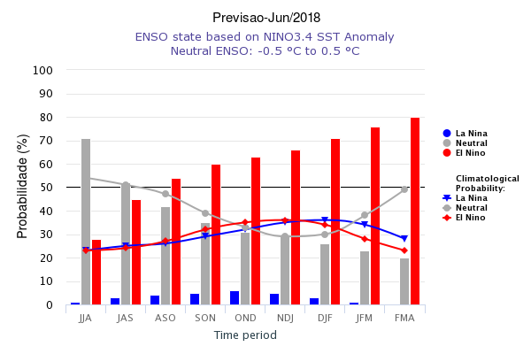
TENDÊNCIAS PARA CONDIÇÕES DE ANOMALIA DE TEMPERATURA DA SUPERFÍCIE DO MAR (SST) DO PACÍFICO JUN/2018 (EL NIÑO X LA NIÑA)
Notes:
12

